Slide 1

Lập trình hướng đối tượng
Lập trình hướng đối tượng

Slide 2
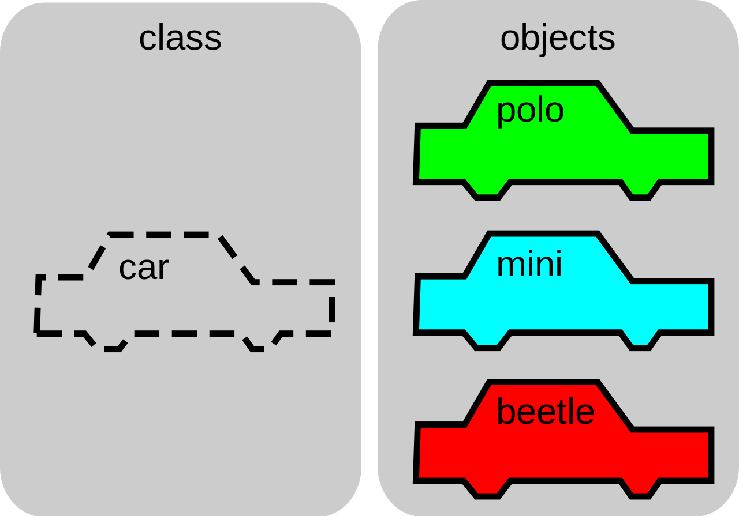
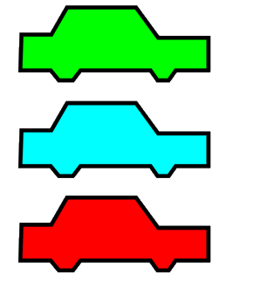
OOP – Tính chất
Tính chất ?
Trừu tượng
Kế thừa
Đa hình
Đóng gói
Mercedes
BMW
(Model)
Audi

Slide 3
OOP & Class
Class có thể kế thừa từ 1 hoặc nhiều interface
Class chỉ được phép kế thừa 1 class khác
Ex: Employee extends Person implements ICanWork, ICanMakeMoney, ICanBuyThing
Ex: Bird extends Animal implements ICanFly, ICanEat, ICanSing

Slide 4
Nâng cao: Nguyên lý SOLID
SOLID LÀ GÌ?
ÁP DỤNG CÁC NGUYÊN LÝ SOLID ĐỂ TRỞ THÀNH LẬP TRÌNH VIÊN CODE “CỨNG”

Slide 5
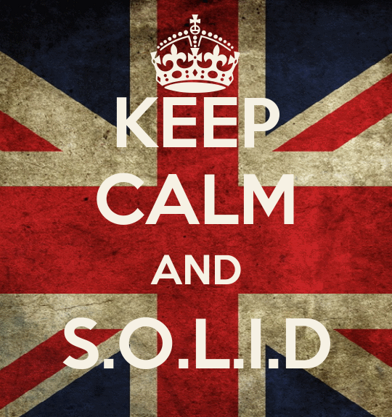
Nâng cao: Nguyên lý SOLID
Single responsibility principle
Open/closed principle
Liskov substitution principle
Interface segregation principle
Dependency inversion principle

Slide 6

Single responsibility principle
Một class chỉ nên giữ một trách nhiệm duy nhất
Ví dụ 1 một con dao đa chức năng

Slide 7
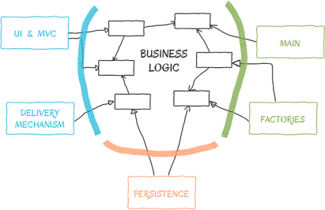
Single responsibility principle
Áp dụng SRP ta có thể tách nó ra làm kéo, dao, mở nút chai,… riêng biệt là xong, cái gì hư chỉ cần sửa cái đấy.
Với code cũng vậy, ta chỉ cần thiết kế các module sao cho đơn giản, một module chỉ có 1 chức năng duy nhất!

Slide 8

Open/closed principle
Dễ mở rộng: Có thể dễ dàng nâng cấp, mở rộng, thêm tính năng mới cho một module khi có yêu cầu.
Khó sửa đổi: Hạn chế hoặc cấm việc sửa đổi source code của module sẵn có.
Có thể thoải mái mở rộng 1 module, nhưng hạn chế sửa đổi bên trong module đó
Notes:
Một vật dụng được thiết kế chuẩn theo Nguyên lý Đóng Mở: khẩu súng.
Để bắn được xa hơn, ta có thể gắn thêm ống ngắm; để không gây tiếng động, ta có thể gắn nòng giảm thanh; để tăng số lượng đạn, ta có thể gắn thêm băng đạn phụ; khi cần cận chiến ta có thể gắn lưỡi lê vào luôn.
Dễ thấy, khẩu súng được thiết kế để ta dễ dàng mở rộng tính năng mà không cần phải mổ xẻ tháo lắp các bộ phận bên trong (source code) của nó. Một module phù hợp OCP cũng nên được thiết kế như vậy.

Slide 9
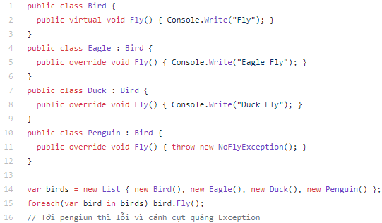

Liskov substitution principle
Trong một chương trình, các object của class con có thể thay thế class cha mà không làm thay đổi tính đúng đắn của chương trình

Slide 10
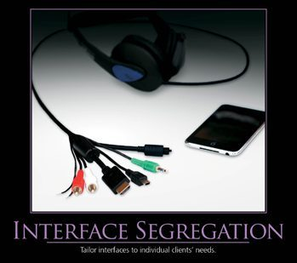
Interface Segregation Principle
Nguyên tắc phân chia giao diện
Áp dụng ISP, ta sẽ chia interface này ra thành nhiều interface nhỏ, các class chỉ cần implement những interface có chức năng mà chúng cần
Để thiết kế một hệ thống linh hoạt, dễ thay đổi, các module của hệ thống nên giao tiếp với nhau thông qua interface

Slide 11
Interface Segregation Principle
Để có thể phân tách một interface lớn thành các interface nhỏ một cách hợp lý, xem lại Single Responsibility Principle
Việc tách ra nhiều interface có thể làm tăng số lượng interface, tăng số lượng class, ta cần cân nhắc lợi hại trước khi áp dụng

Slide 12
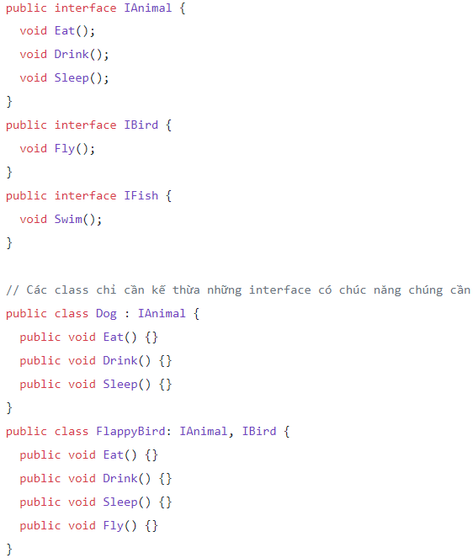
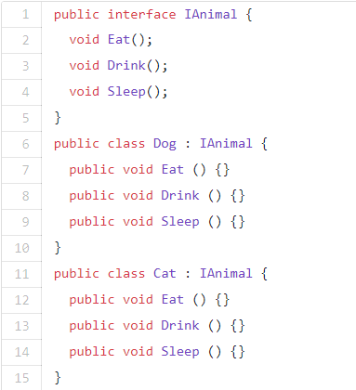
Interface Segregation Principle

Slide 13
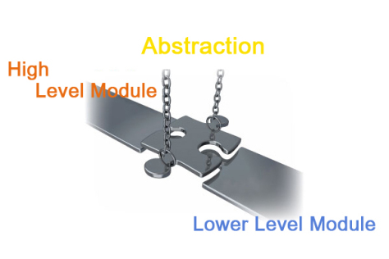
Dependency Inversion Principle
Các module cấp cao không nên phụ thuộc vào các module cấp thấp. Cả 2 nên phụ thuộc vào abstraction
Các class giao tiếp với nhau thông qua interface, không phải thông qua implementation

Slide 14
Tham khảo
Giải thích chi tiết và ví dụ cụ thể:
https://toidicodedao.com/2015/03/24/solid-la-gi-ap-dung-cac-nguyen-ly-solid-de-tro-thanh-lap-trinh-vien-code-cung

